Slide 1
第9章 9.3.2 向量坐标表示与运算
第2课时 向量数量积的坐标表示

Slide 2
学习目标
XUE XI MU BIAO
1.掌握向量数量积的坐标表示，会进行向量数量积的坐标运算.
2.能够用两个向量的坐标来解决与向量的模、夹角、垂直有关的问题.

Slide 3
内
容
索
引
知识梳理
题型探究
随堂演练
课时对点练

Slide 4
1
知识梳理
PART ONE

Slide 5
知识点一 向量数量积的坐标表示
若向量a＝(x₁，y₁)，b＝(x₂，y₂).
数量积 | a·b＝___________
向量垂直 | a⊥b⇔_____________
x₁x₂＋y₁y₂
x₁x₂＋y₁y₂＝0

Slide 6
知识点二 向量的模
向量的模及两点间的距离

Slide 7
知识点三 向量的夹角

Slide 8
思考辨析 判断正误
SI KAO BIAN XI PAN DUAN ZHENG WU
1.设非零向量a，b，若a＝(x₁，y₁)，b＝(x₂，y₂)，则a⊥b⇔x₁x₂＋y₁y₂＝0.( )
2.若两个非零向量的夹角θ满足cos θ>0，则两向量的夹角θ一定是锐角.
( )
√
×
×
4.若|a|＝|b|，则a与b的坐标相同. ( )
×

Slide 9
2
题型探究
PART TWO

Slide 10
一、数量积的坐标运算
例1 (1)已知a＝(2，－1)，b＝(1，－1)，则(a＋2b)·(a－3b)等于
A.10 B.－10 C.3 D.－3
√
解析 ∵a＋2b＝(4，－3)，a－3b＝(－1,2)，
∴(a＋2b)·(a－3b)＝4×(－1)＋(－3)×2＝－10.

Slide 11
(2)已知a＝(1,1)，b＝(2,5)，c＝(3，x)，若(8a－b)·c＝30，则x等于
A.6 B.5 C.4 D.3
√
解析 由题意可得，8a－b＝(6,3)，又(8a－b)·c＝30，c＝(3，x)，
∴18＋3x＝30，解得x＝4.

Slide 12
反思感悟
进行数量积运算时，要正确使用公式a·b＝x₁x₂＋y₁y₂.

Slide 13
A.－8 B.10
C.8 D.－10
√

Slide 14
二、向量的模
例2 已知向量a＝(3,5)，b＝(－2,1).
(1)求a－2b及其模的大小；
解 ∵a＝(3,5)，b＝(－2,1)，
∴a－2b＝(3,5)－2(－2,1)＝(3＋4,5－2)＝(7,3)，

Slide 15
(2)若c＝a－(a·b)b，求|c|.
解 ∵a·b＝－6＋5＝－1，
∴c＝a＋b＝(1,6)，

Slide 16
反思感悟
求向量a＝(x，y)的模的常见思路及方法
(1)求模问题一般转化为求模的平方，与向量数量积联系要灵活应用公式a²＝|a|²＝x²＋y²，求模时，勿忘记开方.

Slide 17
√
解析 ∵a＝(2,1)，∴a²＝5，
即a²＋2a·b＋b²＝50，
∴5＋2×10＋b²＝50，∴b²＝25，∴|b|＝5.

Slide 18
三、向量的夹角、垂直问题

Slide 20
(2)求点A到直线OB的距离.

Slide 21
反思感悟

Slide 22
(2)注意事项：利用三角函数值cos θ求θ的值时，应注意角θ的取值范围是0°≤θ≤180°.利用cos θ＝ 判断θ的值时，要注意cos θ
<0时，有两种情况：一是θ是钝角，二是θ为180°；cos θ>0时，也有两种情况：一是θ是锐角，二是θ为0°.

Slide 23
√

Slide 25
(2)已知向量a＝(－1,2)，b＝(m,1).若向量a＋b与a垂直，则m＝_____.
7
解析 ∵a＝(－1,2)，b＝(m,1)，
∴a＋b＝(－1＋m,2＋1)＝(m－1,3).
又a＋b与a垂直，∴(a＋b)·a＝0，
即(m－1)×(－1)＋3×2＝0，
解得m＝7.

Slide 26
3
随堂演练
PART THREE

Slide 27
√
解析 a·b＝－x＋6＝3，故x＝3.
1
2
3
4
5

Slide 28
√
a·b＝3×5＋4×12＝63.
1
2
3
4
5

Slide 29
√
解析 ∵(2a－b)·b＝2a·b－|b|²
＝2(－1＋n²)－(1＋n²)＝n²－3＝0，
1
2
3
4
5

Slide 30
解析 由题意，设b＝λa＝(λ，－2λ)(λ<0)，
又λ<0，∴λ＝－3，故b＝(－3,6).
1
2
3
4
5

Slide 31
7
1
2
3
4
5

Slide 32
课堂小结
KE TANG XIAO JIE
1.知识清单：
(1)向量数量积的坐标表示.
(2)用坐标表示向量的模及夹角.
(3)向量垂直的坐标表示.
2.方法归纳：坐标法.
3.常见误区：两向量夹角的余弦公式易记错.

Slide 33
4
课时对点练
PART FOUR

Slide 34
基础巩固
1.已知a＝(1，2)，b＝(4，3)，则(a－b)·b等于
A.－30 B.－15 C.－10 D.5
√
解析 因为a＝(1，2)，b＝(4，3)，
所以a－b＝(－3，－1)，
所以(a－b)·b＝(－3)×4＋(－1)×3＝－15.
1
2
3
4
5
6
7
8
9
10
11
12
13
14
15
16

Slide 35
√
解析 因为A(0，－1)，B(0，3)，
1
2
3
4
5
6
7
8
9
10
11
12
13
14
15
16

Slide 36
3.已知A(－2,1)，B(6，－3)，C(0,5)，则△ABC的形状是
A.直角三角形 B.锐角三角形
C.钝角三角形 D.等边三角形
√
1
2
3
4
5
6
7
8
9
10
11
12
13
14
15
16

Slide 37
√
解析 ∵a＝(2,0)，|b|＝1，
∴|a|＝2，a·b＝2×1×cos 60°＝1.
1
2
3
4
5
6
7
8
9
10
11
12
13
14
15
16

Slide 38
√
1
2
3
4
5
6
7
8
9
10
11
12
13
14
15
16

Slide 39
解析 ∵四边形OABC是平行四边形，
1
2
3
4
5
6
7
8
9
10
11
12
13
14
15
16

Slide 40
3
解析 设AC，BD相交于点O，
1
2
3
4
5
6
7
8
9
10
11
12
13
14
15
16

Slide 41
7.设向量a＝(1,0)，b＝(－1，m).若a⊥(ma－b)，则m＝________.
－1
解析 由题意得ma－b＝(m＋1，－m)，
根据向量垂直的充要条件可得
1×(m＋1)＋0×(－m)＝0，
所以m＝－1.
1
2
3
4
5
6
7
8
9
10
11
12
13
14
15
16

Slide 42
8.设向量a＝(m,1)，b＝(1,2)，且|a＋b|²＝|a|²＋|b|²，则m＝_______，|a＋b|＝________.
－2
解析 由|a＋b|²＝|a|²＋|b|²，得a·b＝0，
即m＋2＝0，解得m＝－2.
所以a＋b＝(－1,3)，
1
2
3
4
5
6
7
8
9
10
11
12
13
14
15
16

Slide 43
9.已知向量a＝(1,2)，b＝(2，－2).
(1)设c＝4a＋b，求(b·c)a；
解 ∵c＝4(1,2)＋(2，－2)＝(6,6)，
∴b·c＝(2，－2)·(6,6)＝2×6－2×6＝0，
∴(b·c)a＝0·a＝0.
1
2
3
4
5
6
7
8
9
10
11
12
13
14
15
16

Slide 44
(2)若a＋λb与a垂直，求λ的值.
解 ∵a＋λb＝(1,2)＋λ(2，－2)＝(1＋2λ，2－2λ)，(a＋λb)⊥a，
1
2
3
4
5
6
7
8
9
10
11
12
13
14
15
16

Slide 45
10.已知三个点A(2,1)，B(3,2)，D(－1,4)，
(1)求证：AB⊥AD；
证明 ∵A(2,1)，B(3,2)，D(－1,4)，
1
2
3
4
5
6
7
8
9
10
11
12
13
14
15
16

Slide 46
(2)要使四边形ABCD为矩形，求点C的坐标及矩形ABCD两对角线所成锐角的余弦值.
1
2
3
4
5
6
7
8
9
10
11
12
13
14
15
16

Slide 47
解 ∵四边形ABCD为矩形，
1
2
3
4
5
6
7
8
9
10
11
12
13
14
15
16

Slide 48
1
2
3
4
5
6
7
8
9
10
11
12
13
14
15
16

Slide 49
综合运用
11.已知向量m＝(λ＋1,1)，n＝(λ＋2,2)，若(m＋n)⊥(m－n)，则λ等于
A.－4 B.－3 C.－2 D.－1
√
解析 因为m＋n＝(2λ＋3,3)，m－n＝(－1，－1)，
由(m＋n)⊥(m－n)，可得(m＋n)·(m－n)＝(2λ＋3,3)·(－1，－1)＝－2λ－6＝0，解得λ＝－3.
1
2
3
4
5
6
7
8
9
10
11
12
13
14
15
16

Slide 50
√
√
1
2
3
4
5
6
7
8
9
10
11
12
13
14
15
16

Slide 51
∴(ka－b)·(a＋b)＝(k，k＋2)·(1，－1)＝k－k－2＝－2，
又ka－b与a＋b的夹角为120°，
1
2
3
4
5
6
7
8
9
10
11
12
13
14
15
16

Slide 52
√
1
2
3
4
5
6
7
8
9
10
11
12
13
14
15
16

Slide 53
＝x²－6x＋10＝(x－3)²＋1，
此时点P的坐标为(3,0).
1
2
3
4
5
6
7
8
9
10
11
12
13
14
15
16

Slide 54
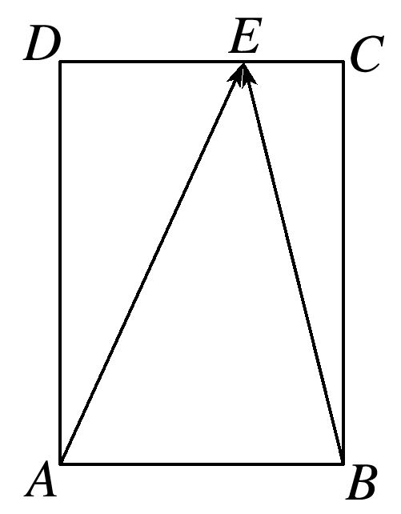
1
2
3
4
5
6
7
8
9
10
11
12
13
14
15
16

Slide 55
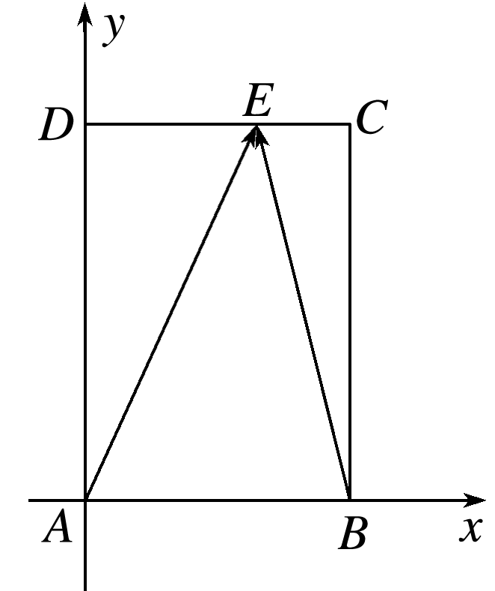
解析 以A为原点，AB所在直线为x轴、AD所在直线为y轴建立如图所示的平面直角坐标系.
1
2
3
4
5
6
7
8
9
10
11
12
13
14
15
16

Slide 56
拓广探究
15.已知A，B，C是锐角三角形ABC的三个内角，向量p＝(sin A，1)，q＝(1，－cos B)，则p与q的夹角是
A.锐角 B.钝角 C.直角 D.不确定
√
1
2
3
4
5
6
7
8
9
10
11
12
13
14
15
16

Slide 57
解析 因为△ABC是锐角三角形，
所以p·q＝sin A－cos B>0，
又因为p与q不共线，所以p与q的夹角是锐角.
1
2
3
4
5
6
7
8
9
10
11
12
13
14
15
16

Slide 58
1
2
3
4
5
6
7
8
9
10
11
12
13
14
15
16

Slide 59
1
2
3
4
5
6
7
8
9
10
11
12
13
14
15
16

Slide 60
1
2
3
4
5
6
7
8
9
10
11
12
13
14
15
16

Slide 61
本课结束
更多精彩内容请登录：www.xinjiaoyu.com

